Slide 1
ÔN TẬP VÀ ĐÁNH GIÁ
CUỐI HỌC KÌ II

Slide 2
PHẦN I – ÔN TẬP
TIẾT 3 – 4

Slide 3
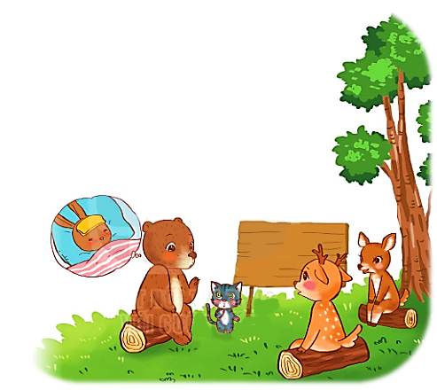
3. Đọc bài thơ dưới đây, trả lời các câu hỏi và thực hiện yêu cầu.
Thăm bạn ốm
Hôm nay đến lớp “Gấu tôi mua khế
Thấy vắng thỏ nâu Khế ngọt lại thanh.”
Các bạn hỏi nhau: “Mèo tôi mua chanh
“Thỏ đi đâu thế?” Đánh đường mát ngọt.”
Gấu liền nói khẽ: Hươu mua sữa bột
“Thỏ bị ốm rồi Nai sữa đậu nành
Này các bạn ơi Chúc bạn khỏe nhanh
Đến thăm thỏ nhé!” Cùng nhau đến lớp.
(Theo Trần Thị Hương)

Slide 4
a. Vì sao thỏ nâu nghỉ học?
→ Thỏ nâu nghỉ học vì bạn ấy bị ốm.
b. Các bạn bàn nhau chuyện gì?
→ Các bạn bàn nhau đi thăm thỏ nâu và mua quà cho thỏ nâu.

Slide 5
c. Đóng vai một trong số các bạn đến thăm thỏ nâu, nói 2 – 3 câu thể hiện sự quan tâm, mong muốn của mình và các bạn đối với thỏ nâu.
Thầy cô và các bạn đều đang nhớ cậu lắm đấy!
Thỏ nâu ơi, cậu có mệt lắm không? Cậu mau khỏe để tới lớp cùng bọn tớ nhé!
Chúng tớ mua ít quà cho cậu ăn mau khỏe nè!
Tớ đã làm bài đầy đủ để khi nào cậu đi học cho cậu mượn mà làm bù nè!

Slide 6
d. Tưởng tượng em là bạn cùng lớp với thỏ nâu. Vì có việc bận, em không đến thăm thỏ nâu được. Hãy viết lời an ủi, động viên thỏ nâu và nhờ các bạn chuyển giúp.
Tiếc quá, hôm tới tớ có việc bận không đi được. Các cậu giúp tớ chúc thỏ nâu mau khỏi ốm nhé!

Slide 7
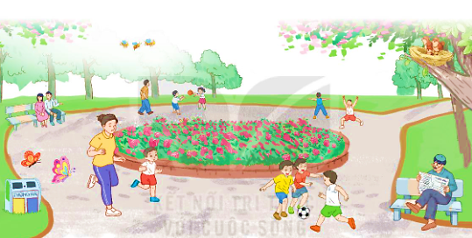
4. Quan sát tranh, tìm từ ngữ
Chỉ sự vật (người, đồ vật, con vật, cây cối) M: trẻ em
Chỉ đặc điểm M: tươi vui
Chỉ hoạt động M: chạy nhảy

Slide 8
5. Đặt câu
Câu giới thiệu sự vật M: Đây là công viên.
Câu nêu đặc điểm M: Công viên hôm nay đông vui.
Câu nêu hoạt động M: Mọi người đi dạo trong công viên.

Slide 9
CỦNG CỐ BÀI HỌC
Liên hệ giáo án:
FB: Hương Thảo
Gmail: tranthao121006@gmail.com
Notes:
Bài giảng thiết kế bởi: Hương Thảo - tranthao121006@gmail.com

Slide 10
Hẹn gặp lại các bạn ở bài sau nhé

